Slide 1
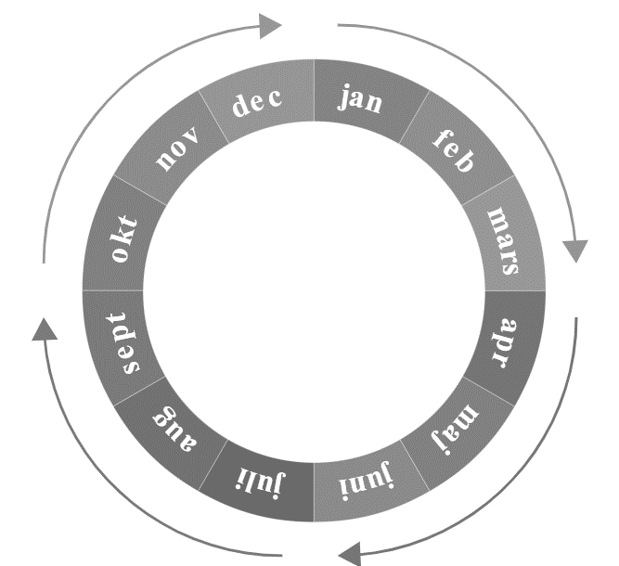
Cuper
Beach cup
Föräldrar
Laganda
Ledare
Försäljning
2024/2025 TRÄNINGSHJUL FÖR KÄRRA HF P2012
Hallby bollen 3-5 jan (Jönköping)
Norden Cup
Laganda?
Försäljning – Ljus
Ledarträff?
Skadevi cup (Skövde)
1-3 nov
Något med föräldrar?
Laganda?
Försäljning – Kakor
Försäljning – New body
Göteborg Cup
13 – 15 sept
Föräldramöte innan seriestart
Potatis cupen 25 - 27 April (Alingsås)
EMP
utbildning av föräldrar 23-24/9
Bohus cup 9-11 maj (Kungälv/Stenungssund)
Träningsdag med tjejerna 8 sept
Prep. träningsdag med tjejerna 1 sept 19:00
Planering 2025/2026
Beachhandboll cup
Ledardag Kärra HF v34d6
Partille cup v27

Slide 2
P12 (2012) ledarroller 24/25
Jesper - Huvudtränare Ansvar för beslut, träningsupplägg, utveckling och övergripande strategi Huvudansvar och huvudrösten på träning Ansvar för lagindelning Matchcoachning
Therese - Assisterande tränare Stödjer huvudtränaren i träningsplanering och genomförande. Fokuserar på specifika, individuella förbättringsområden, steg i sättning, hög arm etc. Hjälper till med matchförberedelser, laguttagningar, byten och coachning
Catrin - Adminansvarig/trivsel -Ansvarig laget.se, inklusive kallelser, nyhetsuppdateringar -trivselaktiviteter -verksamhetsplanering -Bevaka och hantera information och aktiviteter som publiceras i Kärra HF ledare på Facebook
Johanna - Cup/ekonomiansvarig -Ansvar för lagkassa -cupgeneral (bevaka/anmäla/betala cuper) - ”specialuppdrag” (ex. Kontakt sponsorer, musik, tält ) -Mötesansvarig (inbjudan teams)
Jessica - Målvaktstränare Specialiserar sig på att träna målvakterna i laget. Utvecklar tekniska och taktiska färdigheter specifika för målvakter.
Tia/Catrin- Fysträning -Ansvar för fysträningsprogram för laget enligt SHF idrottsfysiologiska strategi. -Fokuserar på styrka, kondition, snabbhet och skadeförebyggande träning -fysiska tester och spelarnas fysiska utveckling.
Anton - experttränare
Johanna Rune - Café/Hallansvar, Norden Cup arbetsschema
Charlotta Samuelsson - Lotter och blommor

Slide 3
Cuper
Vikten av bindande anmälan samt att man är med alla dagar. (vi har svårt med att ha 2-lag)
Göteborg cup 13-14 september (300kr/barn)
Skadevi cup, Skövde 1-3 november( 2500kr/barn)
Hallby bollen, Jönköping 3-5 Januari ( 2500kr/barn)
Potatis cupe, Alingsås 25-27 april (350kr/barn)
Bohus cup, Kungälv/Stenungssund 3-5 maj (ca 550kr/barn)
Partille cup, Göteborg v27 (400kr/barn)

